Slide 1
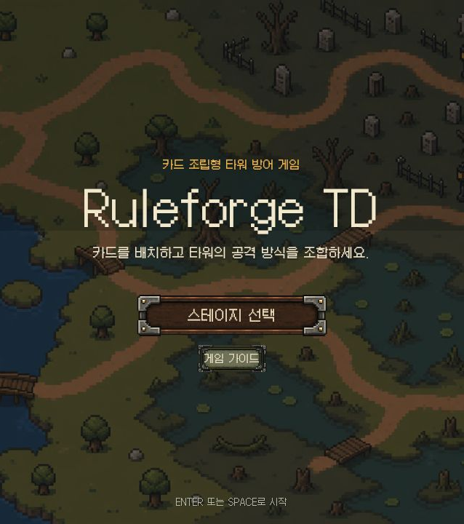
NAN 2026 · AI 활용 기술
Ruleforge TD
AI를 ‘답 생성기’가 아니라
검증 가능한 개발 시스템으로 사용한
카드 조립형 타워 디펜스
AGENTS.md
spark-test skill
Balance CLI
2026.08.10 · 제출 전 편집본
Notes:
발표의 핵심은 AI 도구 목록이 아니라, 산출물을 검증 가능한 개발 루프로 연결했다는 점입니다.
[Sources]
- Assets/WebGLTemplates/RuleforgeFullscreen/index.html
- .tmp/nan-keynote-20260810/screens/webgl-current.png
- Docs/NAN_AI_UTILIZATION_TECHNICAL_DRAFT.md
[/Sources]

Slide 2
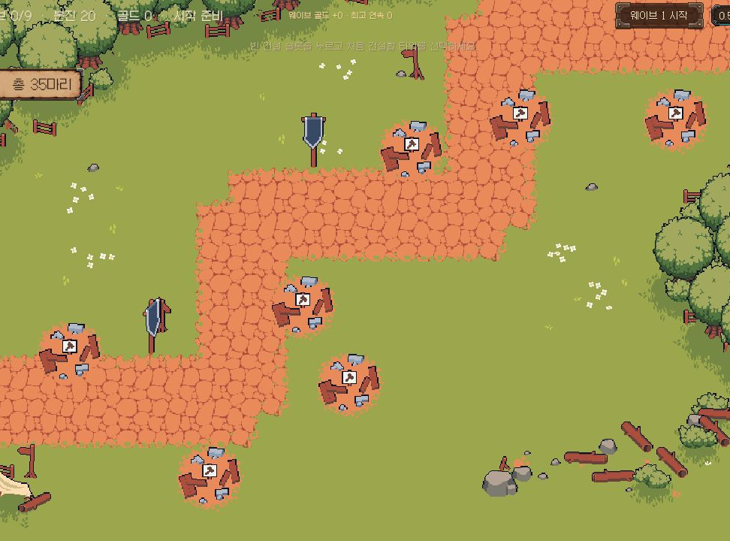




GAME CORE
타워가 문장의 앞부분을, 카드가 전투 규칙을 완성한다
[공격할 때] [탄환이]
분열
화상
폭발
도탄
같은 카드 순서라도 타워의 대상 문맥이 바뀌면
탄환 분열 ↔ 적 분열처럼 결과가 달라진다.
모든 카드
PROJECTILE + ENEMY 두 해석
Stage 01 · 실제 WebGL 전투 화면
02
Notes:
[Sources]
- AGENTS.md sections 3, 5, 15
- Assets/Game/Data/Cards/cards.json and Assets/Game/Data/Cards/Modules/
- .tmp/nan-keynote-20260810/screens/tutorial-battle.png
[/Sources]

Slide 3
WORKFLOW
하나의 프롬프트가 아니라, 반복 가능한 개발 루프
01
02
03
04
05
06
사람의 목표
Codex 구현
AGENTS 계약
자동 검증
WebGL 확인
증거 회수
게임 감각·우선순위
최종 승인
설계·코드·데이터
문서화
핵심 원칙·금지선
완료 조건
Unity·CLI·replay
고정 seed
4씬 빌드·8767
브라우저 입력
통과 수·로그·hash
경고와 한계
실패 → 규칙 → 다음 세션의 기본값
‘테스트만 통과하고 WebGL을 새로 빌드하지 않음’이 실제로 발생한 뒤,
전체 빌드·8767 서빙·브라우저 확인을 완료 조건으로 AGENTS.md에 고정했다.
03
Notes:
[Sources]
- AGENTS.md verification and completion-gate sections
- Docs/WEBGL_COMPLETION_CHECKLIST.md
- Tools/serve_stage01.py
- https://openai.com/index/introducing-codex/
[/Sources]

Slide 4
LIVING CONTRACT
AGENTS.md는 ‘살아 있는 프로젝트 계약’
제품 원칙
모든 카드는 두 해석
카드 순서는 결과를 바꿈
안전 원칙
사기 조합은 허용
실제 무한 루프는 금지
구조 원칙
GameLogic이 판정 소유
Unity는 snapshot 표현
완료 원칙
테스트 → 전체 WebGL
8767 → 브라우저 검증
초기 프롬프트
실패 기록
검증 규칙
다음 세션의 공통 기본값
04
Notes:
[Sources]
- AGENTS.md
- ARCHITECTURE.md
- Docs/WEBGL_COMPLETION_CHECKLIST.md
[/Sources]

Slide 5
CUSTOM SKILL
직접 만든 spark-test skill로 구현과 검증을 분리
A
B
C
메인 Codex
spark-test
증거 보고
작업 범위와
성공 조건 정의
허용 변경 범위 명시
SKILL.md + run_spark_test.py
Spark 우선, 사용량 한도일 때만
Luna fallback
실행 명령 · 종료 코드
통과 수 · 빌드 경로
HTTP · 경고 · 변경 파일
핵심 정책
일반 테스트 실패를 다른 모델로 덮지 않으며, 실제 수행 모델과 환경 차단을 최종 보고에 남긴다.
05
Notes:
[Sources]
- /Users/lim/.codex/skills/spark-test/SKILL.md
- /Users/lim/.codex/skills/spark-test/scripts/run_spark_test.py
- AGENTS.md spark-test policy
- https://developers.openai.com/codex/use-cases
[/Sources]

Slide 6
BALANCE CLI
AI가 수치를 ‘맞히는’ 대신, 실제 게임을 재현하게 만들었다
1
2
3
4
5
6
7
콘텐츠
컴파일
시뮬레이션
합법 행동
정책
명령
증거
JSON + overlay
Content
Compiler
Game
Simulation
stable
actionId
C# / 탐색 LLM
CLI가 생성
replay + hash
LLM의 허용 출력
권위 경계
{
"selectedActionId": "a-101",
"reasonCode": "MIDWAVE_DAMAGE_BREAKPOINT"
}
• 정책은 damage·가격·슬롯을 다시 계산하지 않음
• game seed와 policy seed를 분리
• 기록된 command/Step만으로 replay
• state hash가 같아야 MATCH
06
Notes:
[Sources]
- Docs/BALANCE_CLI_README.md
- Docs/AI_BALANCE_PIPELINE.md
- Tools/Ruleforge.BalanceCli/
- Tests/Ruleforge.BalanceCli.Tests/
[/Sources]

Slide 7
PROJECT EVIDENCE
AI 활용은 ‘산출물 수’보다 ‘검증 가능한 구조’로 측정했다
세션 기록·콘텐츠·테스트를 저장소와 교차 감사한 최신 수치
58
65
3
카드 · 전부 두 대상 해석
사용자 원점 세션 · 54개 직접 기여
서로 다른 역할의 캠페인 스테이지
EditMode 147/147
PlayMode 98/98
Balance CLI 29/29
Browser 0 warn/error
07
Notes:
[Sources]
- Docs/NAN_AI_UTILIZATION_TECHNICAL_DRAFT.md session audit
- Assets/Game/Data/Cards/
- Assets/Game/Tests/
- Tests/Ruleforge.BalanceCli.Tests/
[/Sources]

Slide 8
BALANCE ITERATION
같은 적 수가 아니라, 스테이지별 전투 역할을 설계
01
기본 혼합형
398마리
규칙 조합 입문
02
중장갑형
Knight 69 · Golem 17
방어 관통 선택
03
군집형
452마리 · +13.6%
도탄·감전 선택
08
Notes:
[Sources]
- Assets/Game/Editor/AssetImport/StageContentAuthoring.cs
- Assets/Game/Editor/AssetImport/StageTwoFieldMapBuilder.cs
- Assets/Game/Editor/AssetImport/StageThreeFieldMapBuilder.cs
- Assets/Game/Tests/EditMode/GameLogic/StageOpeningBalanceGameLogicTests.cs
- Docs/STAGE_VARIANTS_AND_ARMOR_REQUIREMENTS.md
[/Sources]

Slide 9

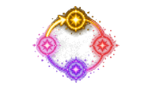
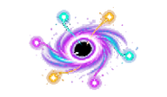

VISUAL PIPELINE
ImageGen 후보를 그대로 쓰지 않고, 결정적 후처리와 QA를 통과
01
02
03
04
05
스타일 계약
ImageGen
후처리
자동 QA
WebGL
픽셀 밀도·명도·실루엣
카드/지도 후보 생성
배경 제거·192×112 정규화
58/58 누락·alpha·필터 검사
실제 UI에서 육안 검수
사람의 역할
레퍼런스·톤·채택 후보 결정 · 외부 에셋 라이선스 확인 · 최종 인게임 승인
09
Notes:
[Sources]
- Docs/ArtDirection/CARD_ARTWORK_PIPELINE.md
- Tools/process_card_artwork.py
- Assets/Game/Resources/RuleforgeTD/UI/Cards/Artwork/
- Docs/ArtDirection/RuleforgePixelCardStyleReference.png
[/Sources]

Slide 10
UX + AUDIO
최근 반복: 읽기 쉬움과 청각 피로를 실제 피드백으로 보정
보상 카드
글자 확대 · 안전 여백
설명과 중앙 구분선 분리
보유 카드
모든 카드 호버 확대
장착 카드는 사용 타워 미니맵
피격 효과음
프레임당 4회 제한 +
프레임 간 최근 밀도 감쇠
상태 기반 BGM
103.36 BPM 분석
11.916s intro · 27.303s loop
1.35s crossfade
AI의 역할: 분석·구현·회귀 테스트 | 사람의 역할: 피로도·가독성·음악 전환 체감 승인
10
Notes:
[Sources]
- Assets/Game/Runtime/UI/StageOneCardView.cs
- Assets/Game/Runtime/UI/StageOneTowerLoadoutView.cs
- Assets/Game/Runtime/Audio/RuleforgeAudioService.cs
- Assets/Game/Tests/PlayMode/RuleforgeAudioServiceTests.cs
- Assets/Game/Editor/AssetImport/RuleforgeMusicAudioImporter.cs
[/Sources]

Slide 11
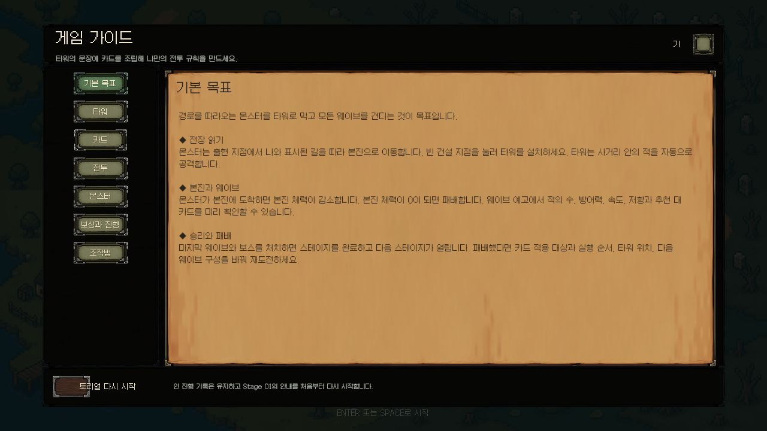
ONBOARDING
튜토리얼도 시뮬레이션을 바꾸지 않는 ‘표현 계층’으로 설계
12
13
핵심 단계
상황 팁
가르치는 것
웨이브 예고 · 타워 건설 · 카드 드래그
탄환↔적 대상 전환 · 왼쪽→오른쪽 실행
적 조사 · 타워 강화 · 실제 3장 보상
진행 저장
PlayerPrefs → WebGL IndexedDB
메인 메뉴와 전투 설정에서 다시 열 수 있는 게임 가이드
11
Notes:
[Sources]
- Docs/TUTORIAL_DESIGN.md
- Assets/Game/Runtime/Tutorial/BattleTutorialController.cs
- Assets/Game/Runtime/Tutorial/TutorialProgressStore.cs
- Assets/Game/Runtime/UI/GameGuideModal.cs
- Assets/Game/Resources/RuleforgeTD/TutorialKo.json
- https://docs.unity3d.com/2022.3/Documentation/ScriptReference/PlayerPrefs.html
- .tmp/nan-keynote-20260810/screens/game-guide.png
[/Sources]

Slide 12
SESSION AUDIT
모든 세션을 ‘대화’가 아니라 저장소 결과와 교차 감사
7/24
8/02
8/05
8/09
8/10
실행 가능한
전투 루프
결정론적
Balance CLI
58장 카드 아트
픽셀 UI
3-stage 밸런스
상태 기반 BGM
튜토리얼·가이드
UX·오디오 보정
user-origin 세션
직접 기술 기여
운영 전용
문서 범위 제외
65
54
7
4
12
Notes:
[Sources]
- Docs/NAN_AI_UTILIZATION_TECHNICAL_DRAFT.md sections 12.1–12.4
- Git history on main branch
[/Sources]

Slide 13
VERIFICATION
완료는 ‘작동한다’가 아니라 다섯 겹의 증거로 정의
147/147
98/98
29/29
4 scenes
0
Unity EditMode
Unity PlayMode
Balance CLI
Full WebGL
browser warn/error
01
02
03
04
05
코드·데이터
결정론
Unity UI
배포 빌드
실제 브라우저
컴파일·validator
고정 seed·replay
drag·hover·tutorial
IL2CPP·4씬
입력·화면·console
※ 최종 PDF에는 제출 직전 clean build의 수치와 commit hash를 다시 고정
13
Notes:
[Sources]
- Assets/Game/Tests/EditMode/
- Assets/Game/Tests/PlayMode/
- Tests/Ruleforge.BalanceCli.Tests/
- Docs/WEBGL_COMPLETION_CHECKLIST.md
- Docs/NAN_AI_UTILIZATION_TECHNICAL_DRAFT.md verification section
[/Sources]

Slide 14
NAN 2026 · RULEFORGE TD
AI가 만든 게임이 아니라,
AI를 검증 가능한 개발 시스템으로
사용해 만든 게임
사람이 끝까지 맡은 것
• 게임의 재미와 방향
• 최종 밸런스 승인
• UI/사운드 체감 판단
• 에셋·라이선스 검토
• 공개와 제출 결정
제출 전 남은 항목
GitHub Pages URL · YouTube 30–60초 플레이 영상 · 팀 정보 · 최종 라이선스 표
전체 상세 근거는 NAN AI 활용 기술 문서 초안과 저장소에 연결
Notes:
[Sources]
- Docs/NAN_AI_UTILIZATION_TECHNICAL_DRAFT.md
- AGENTS.md
- https://github.com/wl39/NAN-Ruleforge-TD
[/Sources]

